Slide 1
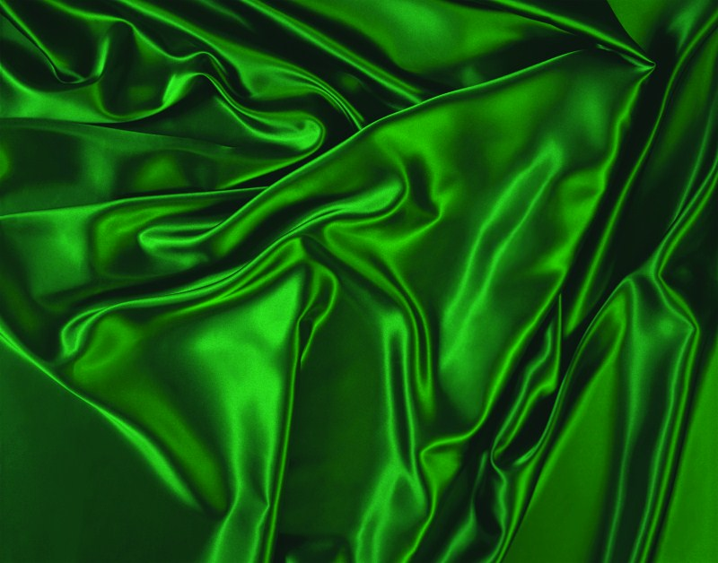
Зеленый цвет
Подготовила Денисова И.А. воспитатель МБДОУ № 271 г. Екатеринбург

Slide 2
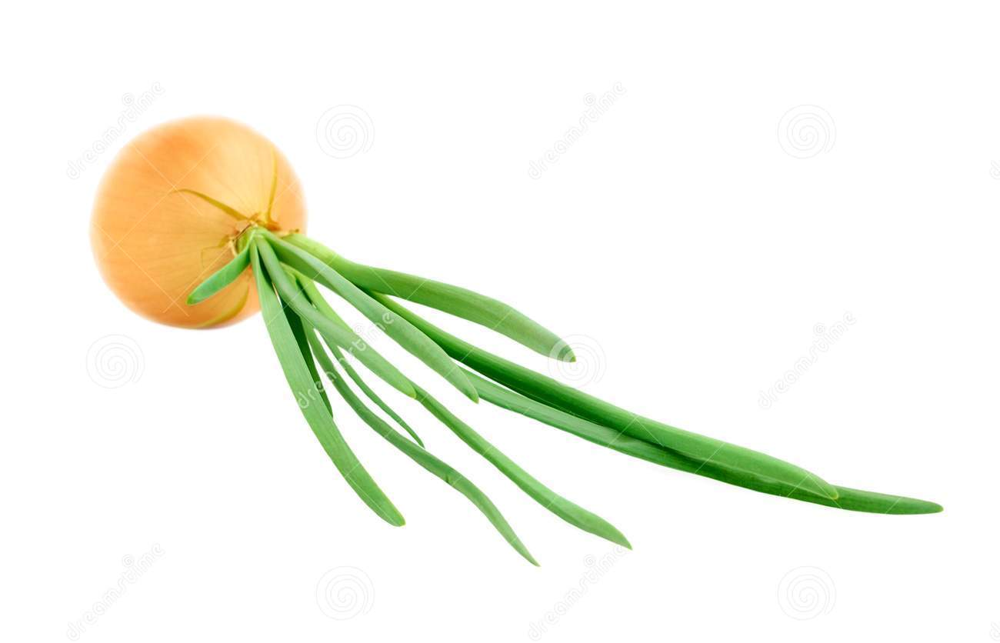
Все зеленое вокруг:
Вот растет зеленый лук,

Slide 3
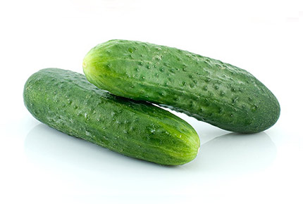
Зеленеют огурцы -
Длиношееи бойцы.

Slide 4
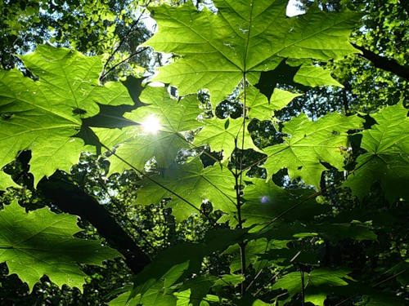
Шелестят в зеленом клены

Slide 5
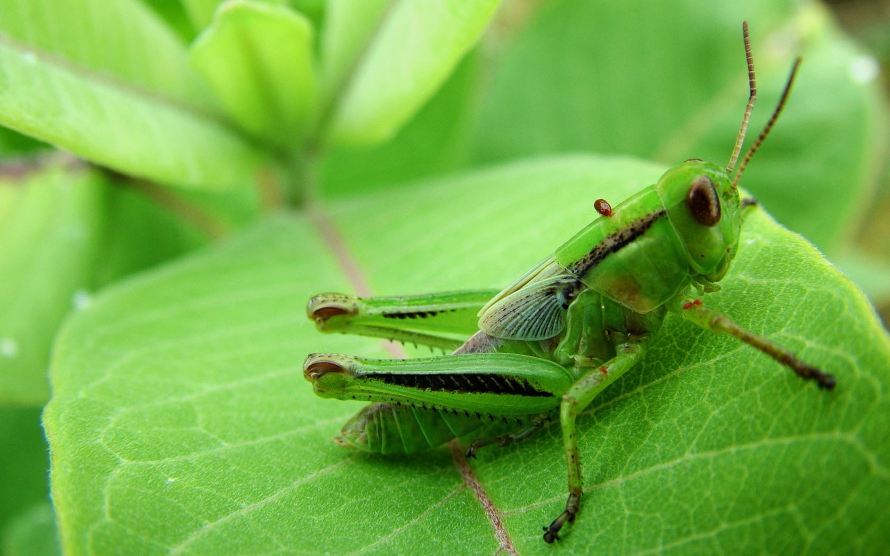
И кузнечик весь зеленый.
Песенку поет нам вслух
Он взобравшись на лопух.

Slide 6
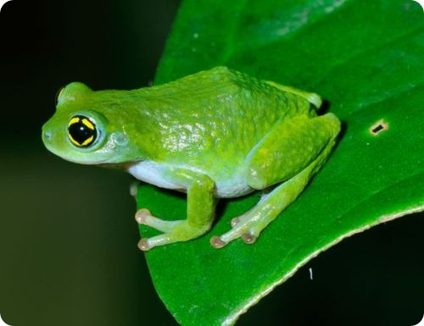
И с глазами на макушке
Сплошь зеленые лягушки.

Slide 7
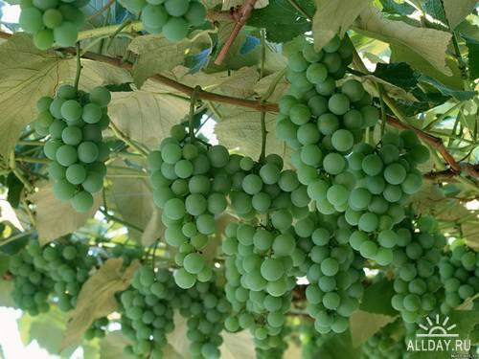
Вьется по забору в сад
И зеленый виноград.

Slide 8
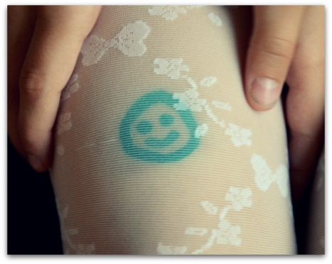
И коленки все в зеленке
у соседской у Аленки.

Slide 9

Дальше продолжаем сами!

Slide 10
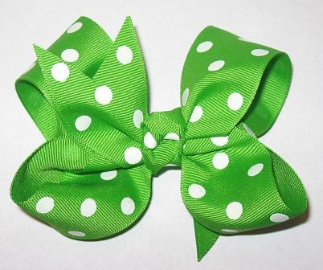

Slide 11
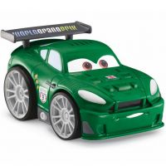

Slide 12
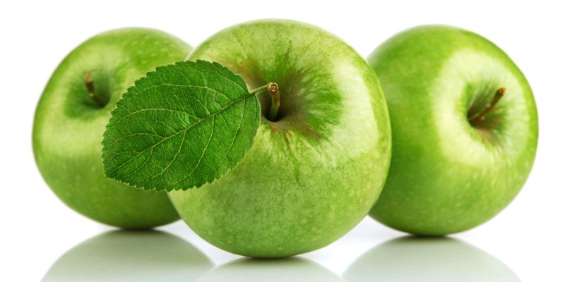

Slide 13
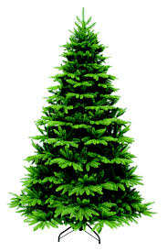

Slide 14
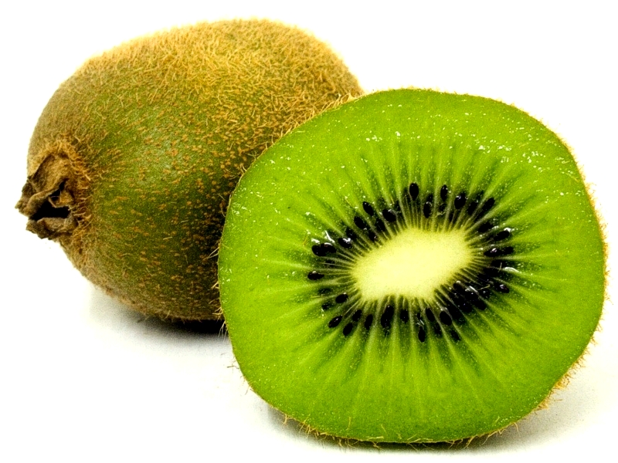

Slide 15
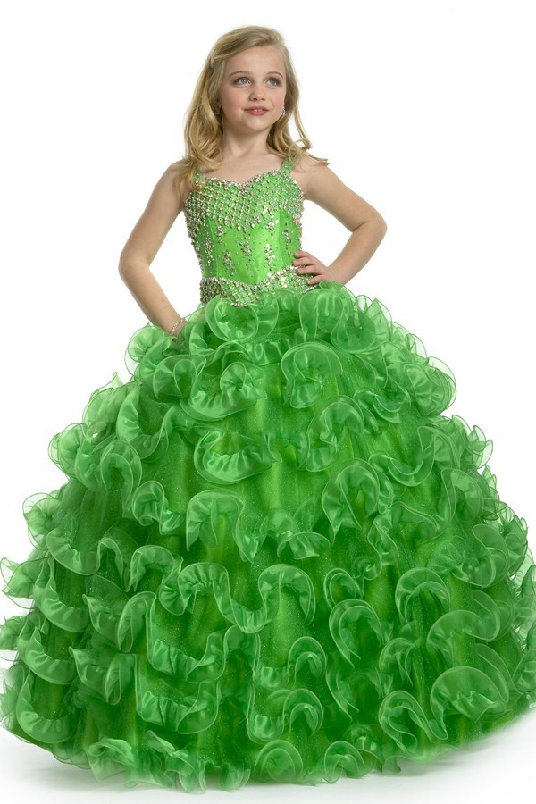

Slide 16
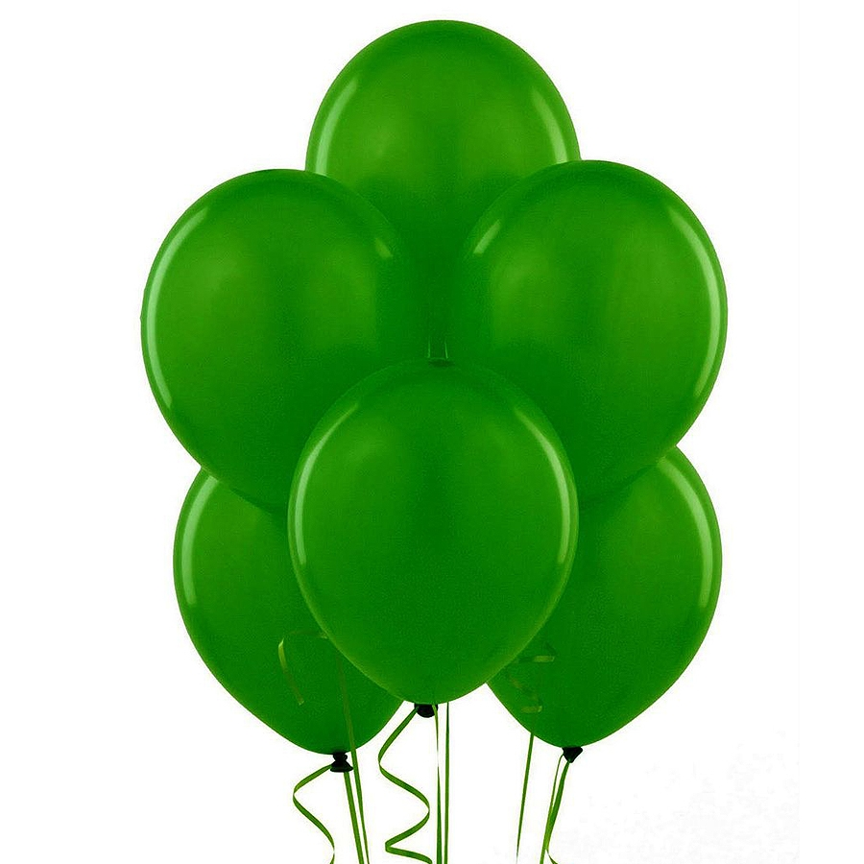

Slide 17


Slide 18
В презентации использовано стихотворение С. Птица
Все зеленое вокруг:
Вот растет зеленый лук,
Зеленеют огурцы -
Длиношееи бойцы.
Шелестят в зеленом клены
И кузнечик весь зеленый.
Песенку поет нам вслух
Он взобравшись на лопух.
И с глазами на макушке
Сплошь зеленые лягушки.
Вьется по забору в сад
И зеленый виноград.
И коленки все в зеленке
у соседской у Аленки.

